Slide 1
Inteligência Artificial
Professor Mestre Fabio Pereira da Silva

Slide 2
O que é Inteligência Artificial?
O estudo e a construção de “sistemas computacionais inteligentes”
Nossa definição de “sistemas inteligentes”: sistemas que pensam e agem racionalmente
Em IA sistemas inteligentes são vistos (modelados) como agentes inteligentes

Slide 3
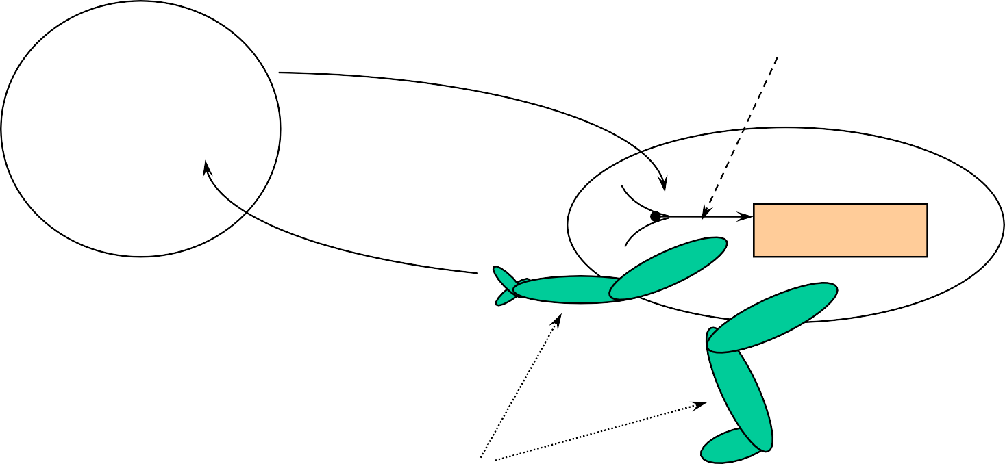
Agente em IA
sensores
Percepção (entradas)
ambiente
agente
?
Ação (saídas)
atuadores
Objetivo de IA: escrever o programa do agente

Slide 4
Agente
Percebe seu ambiente através de sensores e
age sobre o ambiente através de atuadores
Agente humano:
Sensores: olhos, ouvidos, …
Atuadores: mãos, pernas, boca, …
Agente robótico:
Sensores: câmeras, detector infra-vermelho
Atuadores: vários tipos de motores
E um agente de software?

Slide 5
Agente em IA
Agente é qualquer entidade que:
percebe seu ambiente através de sensores (ex: câmeras, microfone, teclado, conteúdo de arquivos ou de BD,...)
age sobre o ambiente através de atuadores (ex: garra de um robô, vídeo, auto-falante, impressora, chamada a
um programa, escrita em arquivos, ...)
a m b i e n t e
Agente
percepção
Relação entre ambiente e agente
sensores
??
ação
ambiente físico/robôs
ambiente de software/softbots
atuadores

Slide 6
Agentes
Agente qualquer entidade que perceba seu ambiente através de sensores e atue sobre o ambiente através de atuadores. A noção de agente é uma ferramenta para analisar sistemas. (Russel & Norvig 2010)
Exemplos
– robôs –
– veículos autônomos
– controlador industrial
– etc.

Slide 7
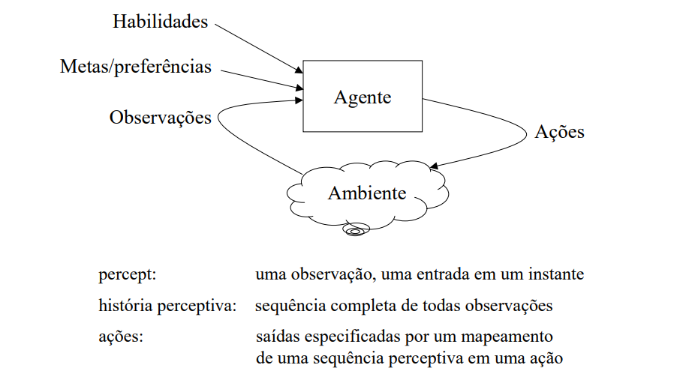
Agentes

Slide 8
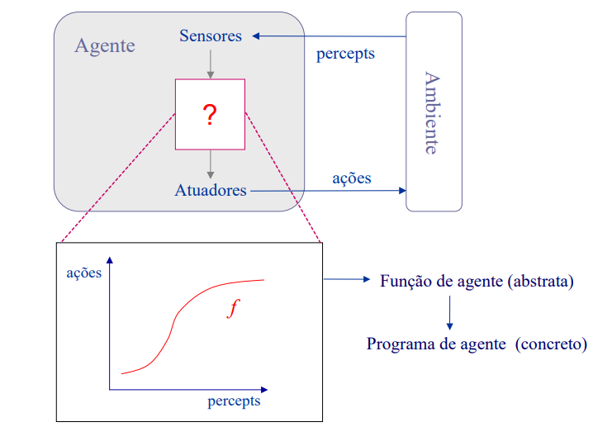
Agentes

Slide 9
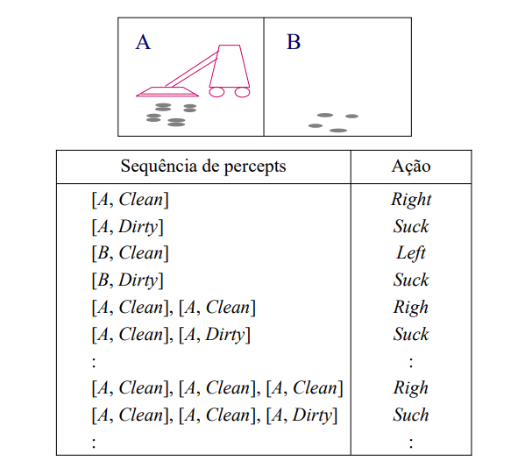
Agentes

Slide 10
Agentes: como usar?
Nível de conhecimento
modelagem do negócio: classe de problema, domínio,...
elicitação: percepções, ações, objetivos, ambiente, conhecimento,...
Nível de formalização
análise e projeto: especificar arquitetura, escolher e usar uma LRC para escrever a base de conhecimento,...
Nível de implementação
Agente, java, prolog, C...
o importante são os serviços oferecidos pela linguagem!

Slide 11
Agentes: por que e quando usar?
Tarefas
Grande complexidade (número, variedade e natureza das tarefas)
Não há “solução algorítmica”, mas existe conhecimento
Modelagem do comportamento de um ser inteligente (autonomia, aprendizagem, conhecimento, etc.)
Algumas capacidades
Comportamento guiado por objetivos e autonomia
Reatividade e raciocínio
Adaptabilidade e aprendizagem
Comunicação e cooperação
Personalidade
outros: mobilidade, persistência temporal

Slide 12
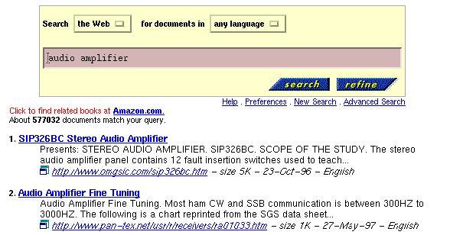
Busca de informação na Web:
Como localizar a informação relevante?
Como modelar o interesse de um usuário particular?

Slide 13
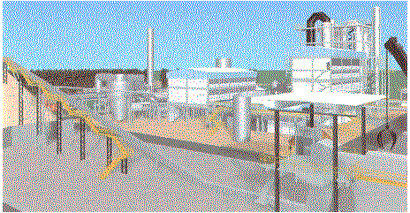
Automação de sistemas complexos
Como modelar os componentes do sistema e dar-lhes autonomia?
Como assegurar uma boa comunicação e coordenação entre estes componentes?

Slide 14
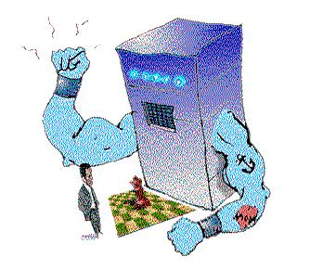
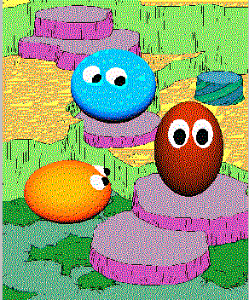
Produção de jogos e histórias interativas
Deep
Blue
Woggles
Como modelar o comportamento e personalidade para criar ilusão da vida?
Como permitir uma boa interação com usuário e um comportamento adequado?

Slide 15
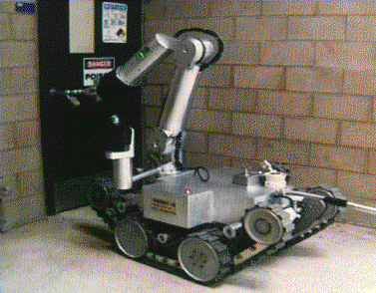
Controlar robôs
HAZBOT: ambientes com
atmosfera inflamável
Como obter navegação segura e eficiente, estabilidade, manipulação fina e versátil?
E no caso de ambientes dinâmicos não deterministas?

Slide 16
Classes de tarefas das aplicações
Classe Problemas Abordados
Interpretação Inferindo descrições das situações por observações
Predição Inferindo prováveis conseqüência de dadas situações
Diagnóstico Inferência de mal funcionamento do sistema por observações
Projeto Configurando objetos sobre restrição
Planejamento Desenvolvimento de plano(s) para realização de objetivo(s), meta(s)
Monitoramento Comparando observações para planos, detectando exceções

Slide 17
Modelagem de agente
Um problema é definido através de:
percepções, ações, metas e ambiente (e outros agentes)
Tipo de conhecimento que o programa do agente pode conter:
quais são as propriedades relevantes do mundo
como o mundo evolui
como identificar os estados desejáveis do mundo
como interpretar suas percepções
quais as conseqüências de suas ações no mundo
como medir o sucesso de suas ações
como avaliar seus próprios conhecimentos
como capturar (aprender) mais conhecimento sobre o ambiente
como colaborar ou competir com outros agentes
etc

Slide 18
Medida de Desempenho
Critério que define o grau de sucesso de um agente na realização de uma dada tarefa
– a escolha errada da medida de desempenho pode acarretar num comportamento indesejado

Slide 19
Agente autônomo
Capacidade de interagir com o ambiente e extrair informações sobre o mundo
– um agente autônomo possui algum conhecimento inicial e a habilidade de inferir ou aprender novos conhecimentos
O comportamento do agente pode depender de dois fatores: do conhecimento embutido em seu programa e de sua própria experiência

Slide 20
Agente onisciente
Agente que percebe quando executa ações
Agente que conhece todos os efeitos de suas ações
em certos ambientes é impossível modelar completamente a realidade
relaxar os critérios de sucesso de um agente

Slide 21
Mapeamento ideal entre sequências de percepções e ações
Mapeamento percepção/ação: tabela das ações que o agente toma em resposta a cada possível sequência de percepções
Cada mapeamento percepção/ação descreve um tipo diferente de agente
Mapeamentos ideais descrevem agentes ideais
É possível especificar um mapeamento sem a enumeração exaustiva

Slide 22
Função do agente
sensores
Agente
Tabela
ambiente
percepções
.
.
ações
.
.
atuadores
Limitações
Mesmo para problemas simples € tabelas muito grandes
ex. xadrez 30^100
Nem sempre é possível, ou por ignorância ou por limitação de tempo e espaço, construir a tabela

Slide 23















A
B
PERCEPÇÃO [sala, estado] | AÇÃO
[A, limpo] | Ir para a direita
[A, sujo] | Aspirar
[B, limpo] | Ir para a esquerda
[B, sujo] | Aspirar
[A, limpo], [A, limpo] | Ir para direita
[A, limpo], [A, sujo] | Aspirar
... | ...
[A, limpo], [A, limpo], [A,limpo] | Ir para a direita

Slide 24
Qual é a melhor medida de desempenho para o aspirador de pó?
Maximizar a quantidade de sujeira aspirada em 8 horas ou
Minimizar a quantidade de sujeira no chão em 8 horas

Slide 25
Agente racional
Agente que para cada sequência de percepções possível, seleciona uma ação que ele espera que maximize sua medida de desempenho.
Agente que faz a coisa certa enquanto age em seu ambiente
– a ação correta é aquela que faz o agente obter o máximo de sucesso
Questão: como e quando avaliar o sucesso do agente?
como: através da definição de uma medida de desempenho objetiva e imposta por um observador externo
quando: ao longo das tarefas realizadas pelo agente

Slide 26
Agente racional
Agente racional é um conceito central na IA
– conceito útil em uma variedade de aplicações/ambientes
– auxilia o desenvolvimento de princípios de projeto
– ajuda a construir agentes com chances de sucesso
– agentes (razoavelmente) inteligentes
Racionalidade depende
– medida de desempenho que define o critério de sucesso
– história perceptiva
– o que a priori o agente sabe sobre o ambiente
– as ações que o agente pode executar

Slide 27
Agente racional
Para cada sequência perceptiva possível, um agente racional deve selecionar a ação que maximize seu critério de desempenho, dada a evidência proporcionada pela sequência perceptiva e qualquer outro conhecimento que o agente tenha disponível.
Agente racional é aquele que faz a coisa certa, se comporta da melhor maneira possível em um ambiente.
Melhor desempenho caracterizado pela medida de desempenho que avalia qualquer sequência de estados do ambiente.

Slide 28
Racionalidade depende de vários fatores
(1 ) da medida de desempenho que define o sucesso do agente
(2) da sequência de percepções do agente
(3) do que o agente sabe sobre o ambiente
(4) das ações que o agente pode realizar
Agente racional ideal: para cada sequência de percepções o agente escolhe a ação que maximiza seu desempenho baseado nas informações de percepção e de seu conhecimento sobre o mundo

Slide 29
Estrutura de agentes inteligentes
IA se preocupa em projetar o
programa do agente: função que implementa o mapeamento entre percepção e ação
O programa do agente roda em uma arquitetura: dispositivo de computação que inclue sensores e atuadores.
agente = arquitetura + programa
Componentes de especificação de agentes: PEAS (Performance, Environment, Actuators, Sensors)

Slide 30
Ambiente de tarefa:
P - Performance
E - Environment
A - Actuators
S - Sensors

Slide 31
Exemplos de ambientes de tarefa
Agente | Dados perceptivos | Ações | Objetivos | Ambiente
Diagnóstico médico | Sintomas, resultados de exames, ... | Perguntar, realizar ou prescrever exames, ... | Maximizar a saúde do paciente, minimizar custos | Paciente, consultório, Laboratório, ...
Análise de imagens de satélite | Pixels | imprimir uma classificação | classificar corretamente | Imagens de satélite
Tutorial de português | Palavras digitadas | Imprimir exercícios, sugestões, correções, ... | Melhorar o desempenho do estudante | Conjunto de estudantes
Filtro de emails | mensagens | Aceitar ou rejeitar mensagens | Aliviar a carga de leitura do usuário | Mensagens, usuários
Motorista de taxi | Imagens, velocímetro, sons | brecar, acelerar, virar, falar com passageiro, ... | Segurança, rapidez, economia, conforto,... | Ruas, pedestres, carros, ...
Músico de jazz | Sons, seus e de outros músicos, grades de acordes | Escolher e tocar notas no andamento | Tocar bem, se divertir, agradar | Músicos, público, grades de acordes

Slide 32
Agente: esqueleto geral
função Agente-Esqueleto (perceção) devolve ação
estático: memória, a memória do agente sobre o mundo
memória ATUALIZA-MEMÓRIA (memória, percepção) ação ESCOLHE-MELHOR-AÇÃO (memória)
memória ATUALIZA-MEMÓRIA (memória, ação)
devolve ação

Slide 33
Agente baseado em tabela
função Agente-olha-tabela (percepção) devolve ação
estático:
percepções, sequência de percepções inicialmente vazia
tabela, uma tabela indexada pelas sequências de percepções, inicialmente completamente especificada
append percepção no final da sequência de percepções ação LOOCKUP(percepções, tabela)
devolve ação

Slide 34
Agente baseado em tabela: dificuldades
Número muito grande de entradas na tabela
Levaria muito tempo para o projetista construir a tabela
Agente sem autonomia: decisões compiladas na fase de projeto. O agente se perde diante de qualquer mudança n ambiente
Algoritmos de aprendizagem de máquina levariam muito tempo para atualizar a tabela
Porque um agente que “raciocina”, em oposição a olhar uma tabela do tipo percepção/ação, pode evitar as dificuldades acima?

Slide 35
Exemplo: Agente motorista de taxi
Tipo de agente | Percepção | Ações | Goals | Ambiente
Motorista de | Cãmeras | Virar as rodas, | Viagem segura, | Estradas, tráfego
Taxi | controláveis, | acelerar, freiar, | rápida e | de outros
 | velocímetro, | conversar com | confortável. | veículos,
 | odômetro, sonar, | o passageiro | Maximizar lucros. | pedestres,
 | microfone, GPS |  |  | fregueses.
Medidas de desempenho:
chegar ao local correto
minimizar o gasto de combustível
minimizar o custo da viajem
minimizar violações de trânsito
maximizar a segurança e conforto do passageiro
maximizar os lucros

Slide 36
Quatro tipos de programas de agentes
Agente Reativo Simples
Agente Reativo baseado em Modelo
Agente Baseado em Meta
Agente Baseado em Utilidade
Agente Aprendiz
autonomia

Slide 37
Agentes reativos
Motorista de taxi:
Percepção visual: 50 MB/sec ==> Tabela de Consulta para uma hora de carro em movimento: 2^60x60x50M entradas
Porções da tabela podem ser sumarizadas
Regra CONDIÇÃO-AÇÃO
Também chamada de regra situação-ação ou
regras de produção ou regras se-então
Ex.: Se carro-em-frente-freia Então inicia-freiar

Slide 38
Agente reativo simples
Agente
Sensores
A
m b i e n t e
Qual é o estado atual do mundo
Regras condição-ação
Qual seria a melhor ação a ser executada
Atuadores
Se
carro-da-frente-freia
Então
comece-a-freiar

Slide 39
Agente reativo baseado em regras
função Agente-Reativo-Simples (percepção) devolve ação
estática: regras, um conjunto de regras condição-ação
estado  INTERPRETA-ENTRADA(percepção)
regra  CASA-REGRA (estado, regras) ação  AÇÃO-DA-REGRA(regra) devolve ação
Descrição abstrata do estado do mundo a partir da percepção

Slide 40












A
B
function Agente-Reativo-Aspirador ([local, status]) return uma ação
if status=Sujo then return Aspira else if local=A then return Direita else if local=B then return Esquerda

Slide 41
Agente reativo simples baseado em regras
Vantagens e desvantagens
Regras condição-ação: representação inteligível, modular e eficiente
Mas ainda pode sofrer das mesmas limitações da tabela

Slide 42
Arquiteturas reativas para Robôs
Combinam vários tipos diferentes de agentes reativos simples (também chamados de diferentes comportamentos reativos)
Podem realizar tarefas complexas através do comportamento global dos agentes reativos

Slide 43
Arquiteturas reativas para Robôs
Surgidas no final dos anos 80.
Fundamentadas em estudos do comportamento animal (Etologia) baseada em comportamentos.
Baseadas em processamento paralelo (vários comportamentos simultaneamente ativos).

Slide 44
Arquiteturas Reativas
SENSE ACT SENSE ACT SENSE ACT
 | Mecanismo de coordenação

Slide 45
Mecanismos de coordenação
Coordenação Competitiva: a ação resultante num dado instante é selecionada a partir de uma competição entre os comportamentos ativos (um vence).
Coordenação Cooperativa: a função de coordenação produz uma ação resultante para a qual contribuem todos os comportamentos ativos.

Slide 46
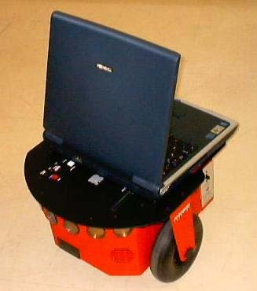
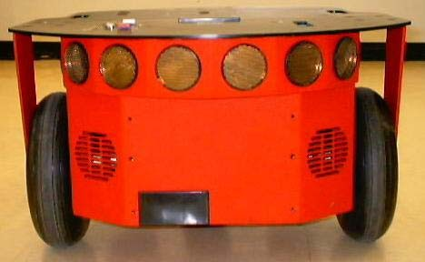
Arquitetura REACT
Comportamentos Reativos para Robôs Móveis (LTI – Poli)

Slide 47
Agentes reativos baseados em modelo
Agentes que possuem percepção parcial do mundo podem acompanhar as mudanças do mundo através de uma representação interna do estado do mundo
Percepções isoladas não fornecem acesso ao estado completo do mundo
existem estados do mundo diferentes que fornecem a mesma percepção
o agente necessita manter informação interna para distinguir estados do mundo aparentemente iguais

Slide 48
Necessidade de um modelo
Para “imaginar a parte do mundo que não está observável no momento” o agente mantém um estado interno que depende do histórico de percepções.
Neste novo agente, para determinar como o mundo está num determinado momento, ele usa:
informações perceptuais atuais (como o agente reativo)
seu estado interno
informações a respeito de como o mundo evolui, independentemente de suas ações (modelo do mundo)
informações a respeito do impacto/efeito de suas próprias ações no mundo e, com isso, atualiza seu estado interno.

Slide 49
Agente Reativo baseados em modelo
Estado
Sensores
A
m b i e n t e
Como o mundo muda
Qual é o estado atual do mundo
O que minhas ações fazem
Regras condição-ação
Qual seria a melhor ação a ser executada
Agente
Atuadores
36

Slide 50
Agente Reativo com Estado Interno
função Agente-Reativo-com-Memória (percepção) devolve ação
estática: estado, descrição interna do estado do mundo
regras, conjunto de regras condição-ação
ação, a última ação executada, inicialmente nula
estado ATUALIZA-ESTADO (estado, ação, percepção) regra  CASA-REGRA (estado, regras)
action AÇÃO-DA-REGRA(regra)
devolve ação

Slide 51
Agente baseado em metas
O mapeamento entre percepções e ações pode ser muito grande ou pode haver mudanças no ambiente ou na medida de desempenho do agente, nesse caso, um agente reativo não funcionaria
Agente baseado em metas é mais flexível pois contém o conhecimento explícito necessário para a escolha de ações
Informação da meta: o que acontece se essa ação for executada?
Pode ser simples quando uma única ação realiza a meta; outras vezes pode requerer busca e planejamento (sub- áreas de IA). Pode envolver projeção de ações para prever se a meta é satisfeita.
Limitação: consome tempo; o mundo pode mudar enquanto se tenta prever o futuro (raciocínio sobre o futuro).

Slide 52
Agente baseado em metas
Estado
Sensores
A
m b i e n t e
Como o mundo muda
Qual é o estado atual do mundo
O que minhas ações fazem
Como seria o mundo depois da ação A
Qual seria a melhor ação a ser executada
metas
Agente
Atuadores
39

Slide 53
Agente baseado em utilidade
Função utilidade: mapeia um estado (ou uma sequências de estados) a um número real, que descreve o grau de “satisfação” do agente com relação a ação tomada.
Informa se um estado do mundo é preferível (mais útil) que outros. Avalia metas competitivos e guia a busca.
Jogos caem nessa categoria
Gera comportamento de alta qualidade

Slide 54
Agente baseado em utilidade
Sensores
Estado
Representação do estado atual do mundo
A
m b i e n t e
Como o mundo muda
O que minhas ações fazem
Como seria o mundo depois da ação A
Utilidade
Quão feliz eu ficaria em tal estado
Qual seria a melhor ação a ser executada
Agente
Atuadores
41

Slide 55
Ambientes
Agentes operam dentro de um ambiente
robôs “percebem” o mundo
simuladores podem fornecer dados ambientais
Ambientes possuem grande influência sobre o projeto de agentes
Existem ambientes padrões para avaliação de agentes

Slide 56
Propriedades do ambiente
Acessível versus inacessível
Determinístico versus não-determinístico
Estático versus dinâmico
Discreto versus contínuo

Slide 57
Acessível versus inacessível
Se o sistema de sensoriamento do agente dá acesso ao estado completo do ambiente, isto é, todos os aspectos relevantes para a escolha da ação.

Slide 58
Determinístico versus não- determinístico
Determinístico: se o próximo estado do mundo é completamente determinado pelo estado atual e as ações do agente.
Do ponto de vista do agente, se o ambiente não é accessível ele é não determinístico

Slide 59
Episódico versus não episódico
Tarefa se divide em sub-tarefas independentes mais simples. Metas independentes não requerem deliberação.

Slide 60
Estático versus dinâmico
Dinâmico: muda enquanto o agente raciocina (delibera).
Estático: o agente não precisa se preocupar com a passagem de tempo (alguns tipos de jogos ou problemas de escalonamento).

Slide 61
Discreto versus contínuo
No limitado de percepções e ações (definidas e distintas).
Xadrez: ambiente discreto. Possue no. fixo de possíveis movimentos em cada jogada e número fixo de posições para cada peça
Taxi: ambiente continuo com relação à velocidade e localização

Slide 62
Tipos de ambientes
Diferentes tipos de ambiente requerem programas de agente diferentes
Agente complexo: ambiente inacessível, dinâmico e contínuo.
Mundo real: não-determinístico

Slide 63
Tipos de ambientes
Ambiente | Acess. | Determ. | Episoc. | Estat. | Discreto
Xadrez | S | S | N | S | S
Motorista de taxi | N | N | N | N | N
Diagnóstico médico | N | N | N | N | N
Análise de imagens | S | S | S | S | N

Slide 64
Programas de ambiente
Relação entre agentes e ambientes
Ambiente simulador (para um ou mais agentes)
o simulador atualiza o ambiente de acordo com as ações dos agentes e dinâmica do próprio ambiente
ambiente:
estado inicial
função de atualização

Slide 65
RUN-ENVIRONMENT
Procedure RUN-ENVIRONMENT (state, UPDATE-FN, agents, termination
inputs state, UPDATE-FN, agents, termination
repeat
for each agent in agents do
PERCEPT[agent] ←
end
GET-PERCEPT(agent, state)
for each agent in agents do
ACTION[agent] ← PROGRAM[agent](PERCEPT[agent]
end
state
←
UPDATE-FN(actions, agents, state)
until termination(state)

Slide 66
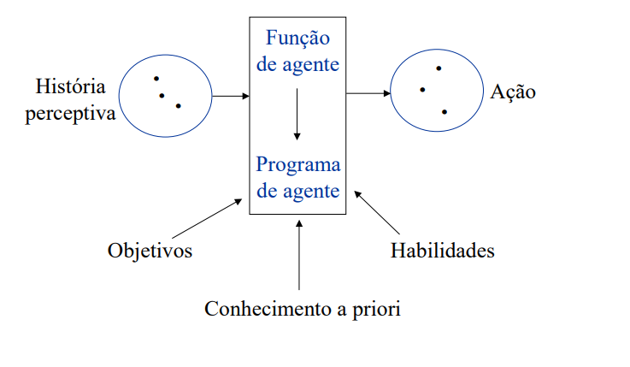
Projeto de agentes

Slide 67
Projeto de agentes
Demanda uma ideia sólida a respeito de:
– percepções e ações
– critérios de desempenho e/ou metas a serem atingidas
– natureza do ambiente
PEAS: Performance, Environment, Actuators, Sensors
Real x artificial: robôs x softbots (agentes de sotware)

Slide 68
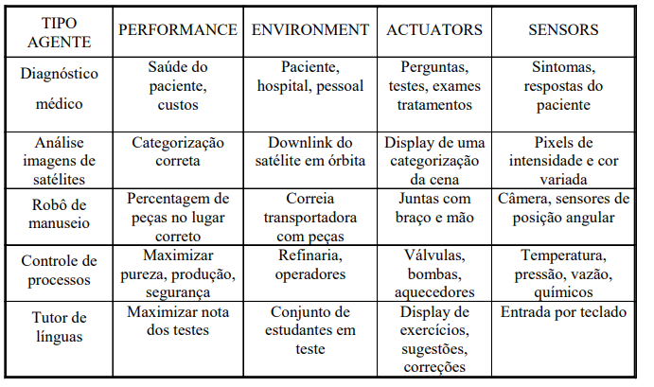
Exemplos de agentes PEAS

Slide 69
Resumo
Agente: arquitetura + programa do agente;
Agente ideal: escolhe a ação que maximiza sua medida de desempenho, dada a sequência de percepção;
Agente autônomo: experiência própria ao invés de depender do conhecimento pré-codificado sobre o ambiente;
Projeto (design) do agente depende do tipo de informação disponível e usada no processo de decisão;
O projeto apropriado depende da descrição PEAS do agente.

Slide 70
Framework Jade
O Jade (Java Agent Development) é um framework desenvolvido em Java que oferece um conjunto de ferramentas gráficas e APIs para construção de sistemas baseados em agentes de software. O framework provê uma arquitetura distribuída compatível com as especificações da Foundation for Intelligent Physical Agents (FIPA), um conjunto de padrões internacionais mantidos pela IEEE. A figura abaixo ilustra os principais elementos da sua arquitetura.
Instalação
O download da ferramenta pode ser feito no site: http://jade.tilab.com. Para reproduzir os exemplos apresentados neste artigo, deve-se importar a biblioteca jade.jar necessária para o desenvolvimento em qualquer IDE Java.

Slide 71
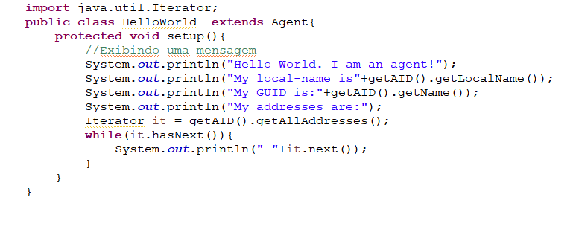
Hello World

Slide 72
Execução dos métodos
setup(): o que acontecerá na inicialização? doDelete(): o agente deve permanecer vivo? action(): qual ação (comportamento) o agente irá executar? done(): tarefa finalizada? takedown(): encerrar a vida do agente.

Slide 73
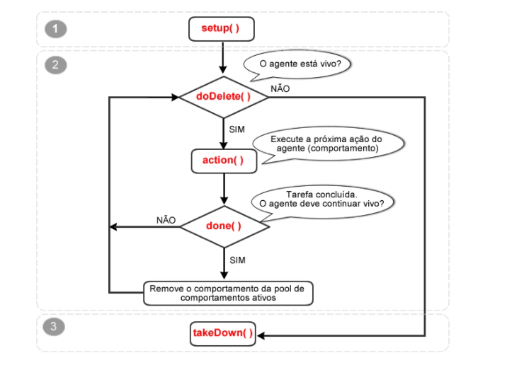

Slide 74
Contatos
Linkedin: https://br.linkedin.com/in/b41a5269
Facebook: https://www.facebook.com/fabio.silva.56211

Slide 75
Bibliografia
Foram utilizados como materiais de apoio para a elaboração da aula os materiais disponíveis nos seguintes endereços:
https://www.ime.usp.br/~leliane/IAcurso2006/slides/Aula2-agentes-2006.pdf
http://www.dca.fee.unicamp.br/~gomide/courses/EA072/transp/EA072AgentesInteligentes2.pdf
http://re.granbery.edu.br/artigos/NTIw.pdf
https://paginas.fe.up.pt/~lpreis/ai2002/Documents/1.Agentes.PDF
http://www.cin.ufpe.br/~compint/aulas-IAS/aplicacoes.ppt
http://intra.serpro.gov.br/tema/tematec/jade-framework-java-para-sistemas-baseados-em-agentes
https://www.gsigma.ufsc.br/~popov/aulas/das6607/jade.pdf
http://www.dca.fee.unicamp.br/~gudwin/courses/IA009/artigos/IA009_2010_12.pdf
http://www.cin.ufpe.br/~if703/aulas/aulaJADE.ppt

